Slide 1







ОРГАНИЗАЦИЯ ЗАКУПОК МАЛОГО ОБЪЕМА В ЭЛЕКТРОННОМ МАГАЗИНЕ БРЯНСКОЙ ОБЛАСТИ

Slide 2
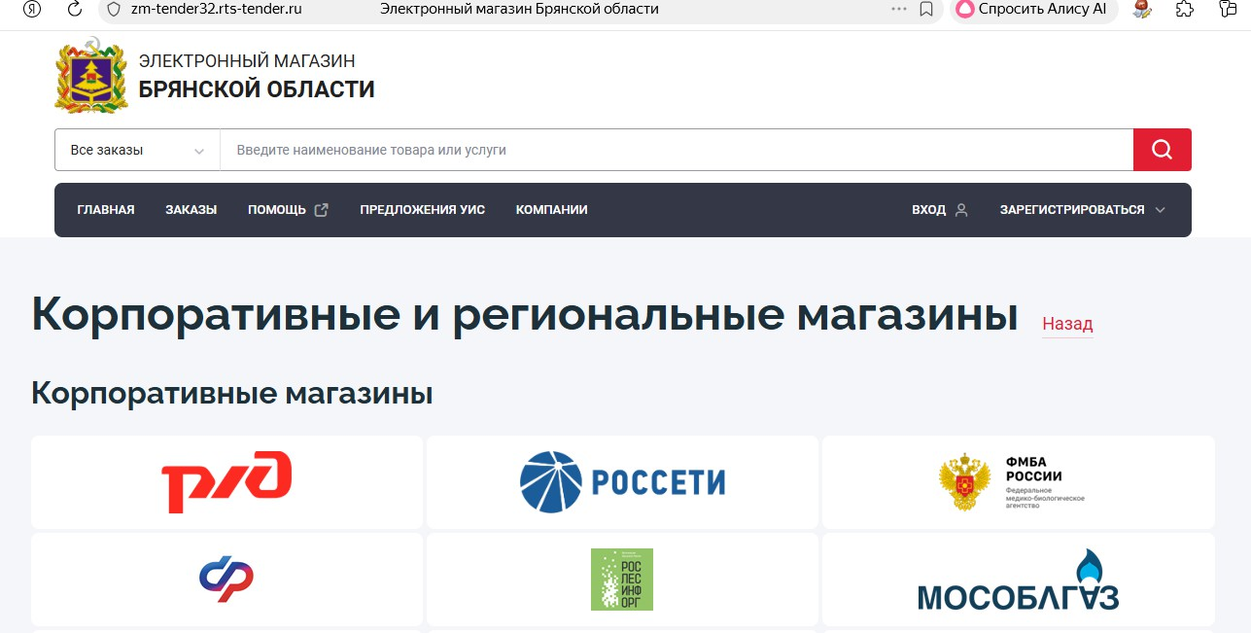
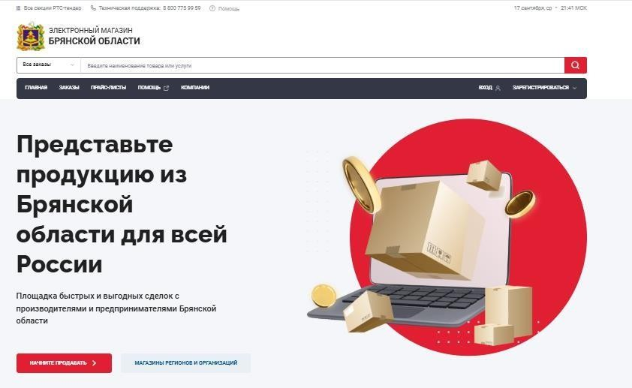
‘ЭЛЕКТРОННЫЙ МАГАЗИН БРЯНСКОЙ ОБЛАСТИ
https://32-tender.rts-tender.ru/market/supplier

Slide 3
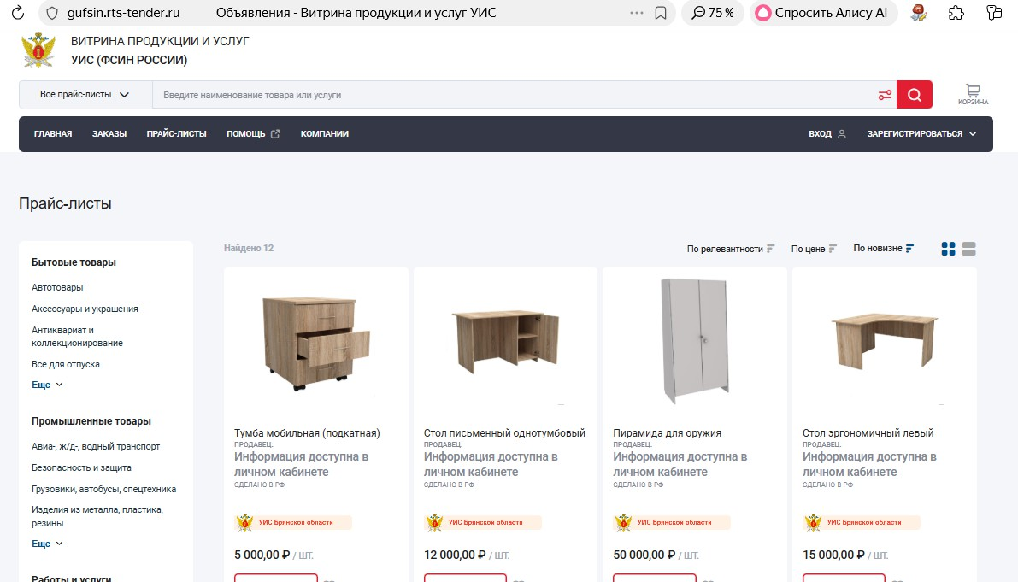
Витрина УФСИН (закупки по пп. 4,5 или п. 11 ст.93)

Slide 4
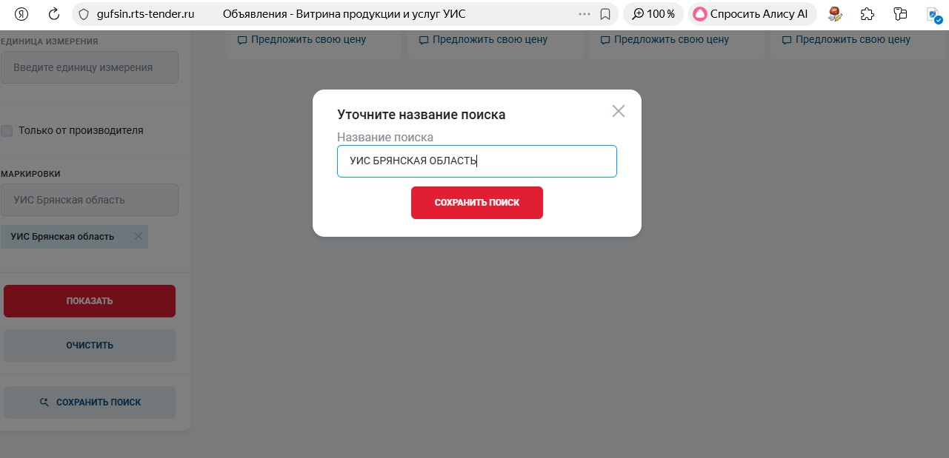
Справа в самом низу Раздел Маркировка, можно выбрать УИС
Брянской области и нажать кнопку Сохранить поиск

Slide 5
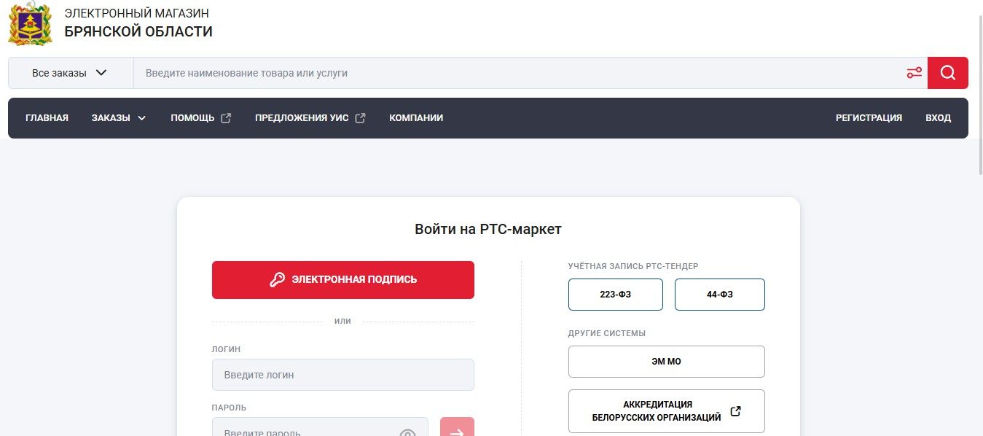
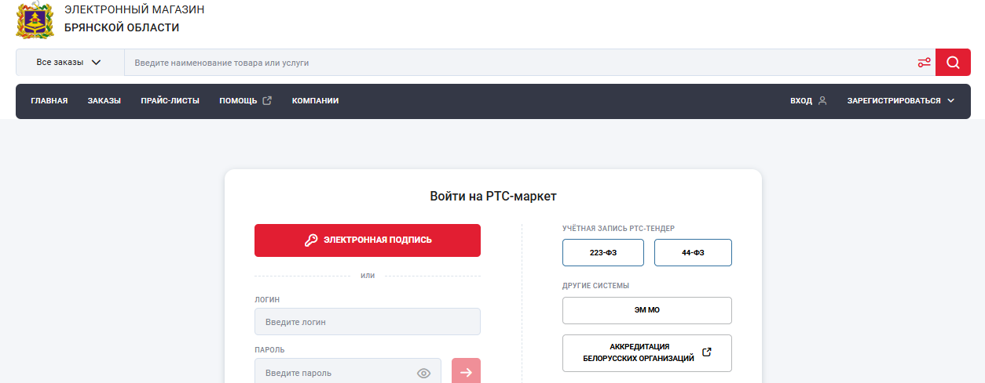
ВХОД В ЭЛЕКТРОННЫЙ МАГАЗИН БРЯНСКОЙ ОБЛАСТИ
Если заказчик зарегистрирован как заказчик по 44-ФЗ, то никаких дополнительных действий не требуется, достаточно войти под электронной подписью. Если у вас менялась электронная подпись, то сначала ее необходимо загрузить в ЕИС и в первый раз с новой подписью войти под Учетной записью РТС-ТЕНДЕР как заказчик по 44-ФЗ или заказчик по 223-ФЗ, далее осуществлять вход как обычно

Slide 6
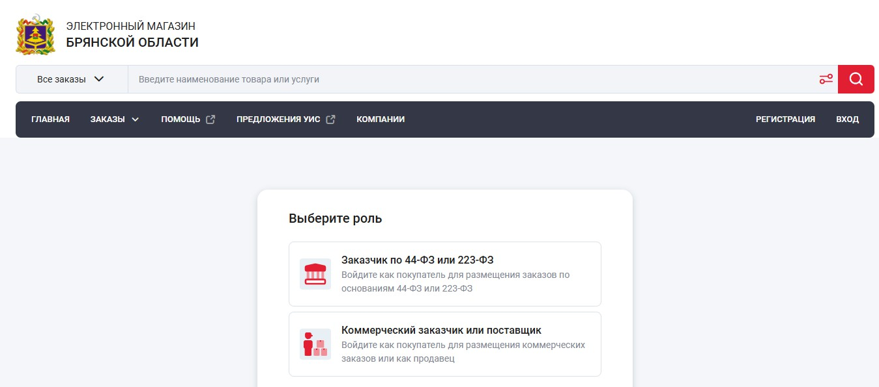
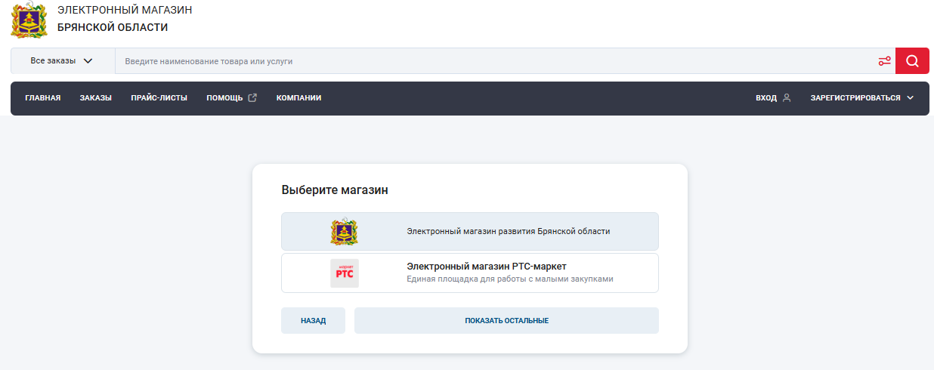
ВХОД В ЭЛЕКТРОННЫЙ МАГАЗИН БРЯНСКОЙ ОБЛАСТИ
Выбираем Роль Заказчик по 44-ФЗ или 223-ФЗ

Slide 7

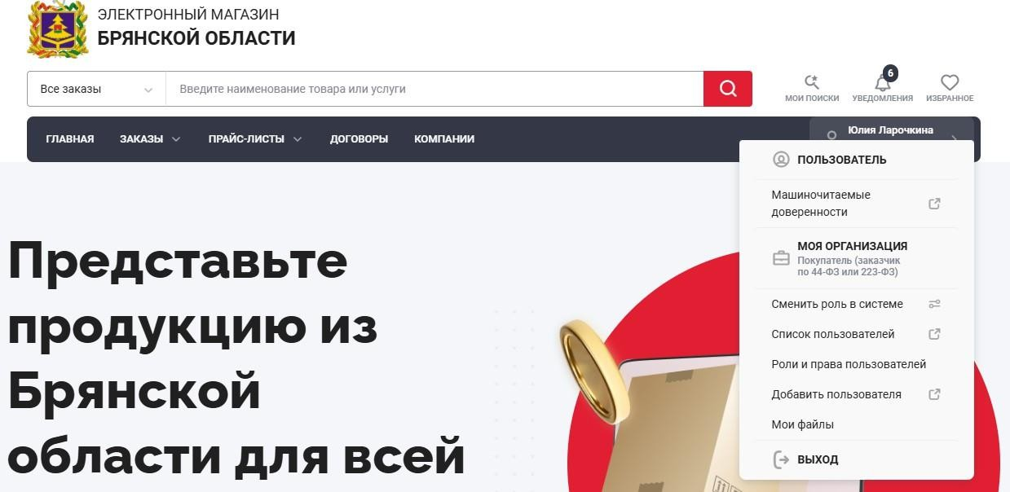
ЭЛЕКТРОННЫЙ МАГАЗИН БРЯНСКОЙ ОБЛАСТИ
Вкладка Пользователь состоит из Разделов МЧД и Моя организация

Slide 8
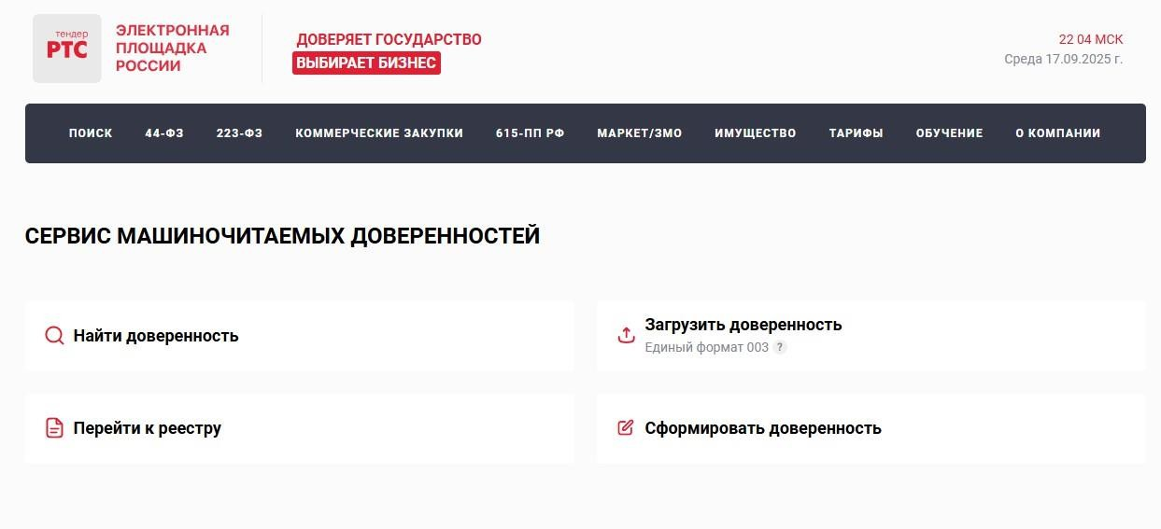
МАШИНОЧИТАЕМЫЕ ДОВЕРЕННОСТИ
В разделе МЧД доступны следующие функции:

Slide 9
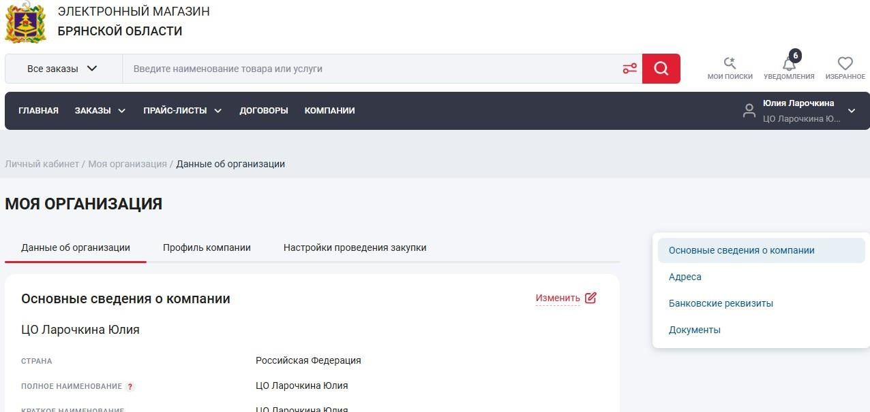
РАЗДЕЛ МОЯ ОРГАНИЗАЦИЯ
Для заказчика возможно настроить Данные об Организации и Настройки проведения закупки – напротив каждого из Разделов есть кнопка «Изменить», нажав которую возможно отредактировать соответствующие разделы

Slide 10
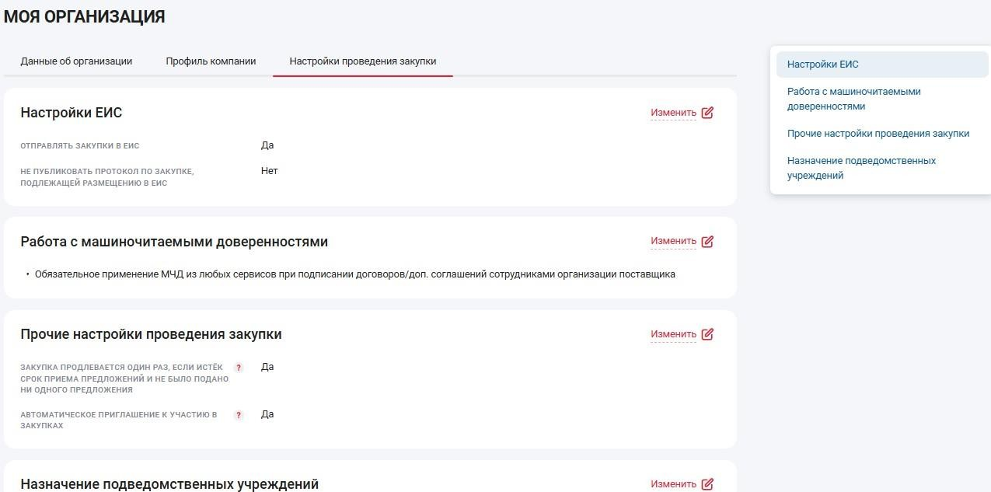
РАЗДЕЛ МОЯ ОРГАНИЗАЦИЯ
В разделе Настройки ЕИС относятся к 223-ФЗ, разделы Работа с МЧД, Прочие настройки проведения закупки и Наличие подведомственных учреждений для всех заказчиков

Slide 11
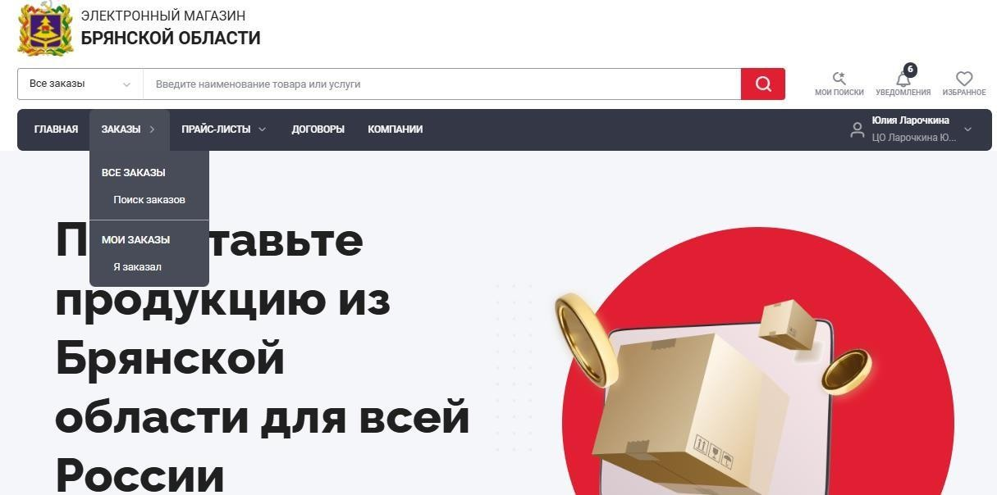
КАК ОПУБЛИКОВАТЬ ЗАКУПКУ
Необходимо перейти в Раздел Заказы, далее – Я заказал

Slide 12
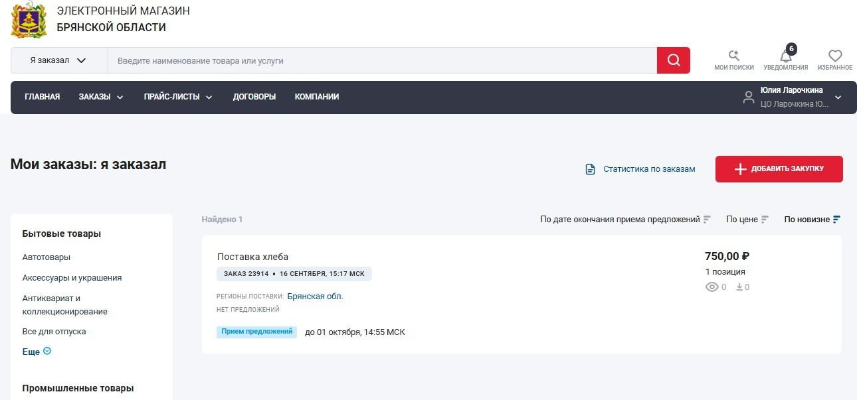
КАК ОПУБЛИКОВАТЬ ЗАКУПКУ
И нажать на красную кнопку Добавить закупку

Slide 13
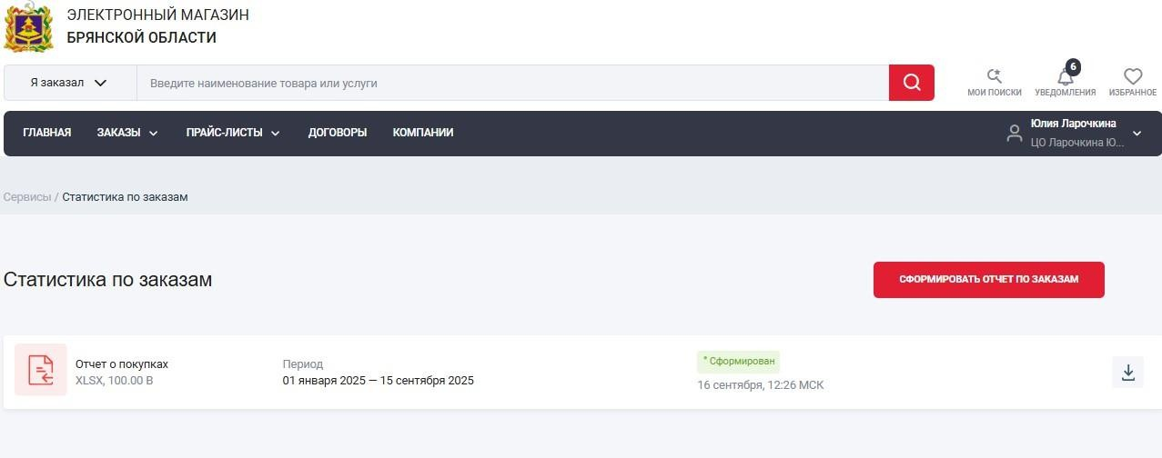
СТАТИСТИКА ПО ЗАКАЗАМ
Слева от кнопки Добавить закупку есть значок Статистика по заказам – можно сформировать отчет за любой период по своим закупкам в магазине

Slide 14
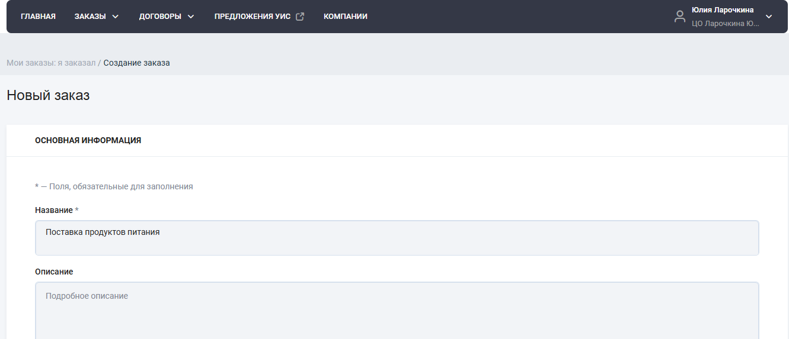
КАК ОПУБЛИКОВАТЬ ЗАКУПКУ
При нажатии кнопки Добавить закупку открывается поле Новый заказ, где необходимо внести основные сведения о размещаемой закупке

Slide 15
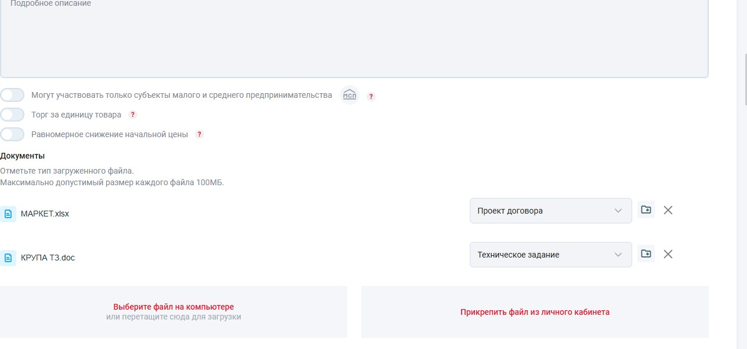
КАК ОПУБЛИКОВАТЬ ЗАКУПКУ
Загружаем необходимые документы для ознакомления Участниками закупки

Slide 16
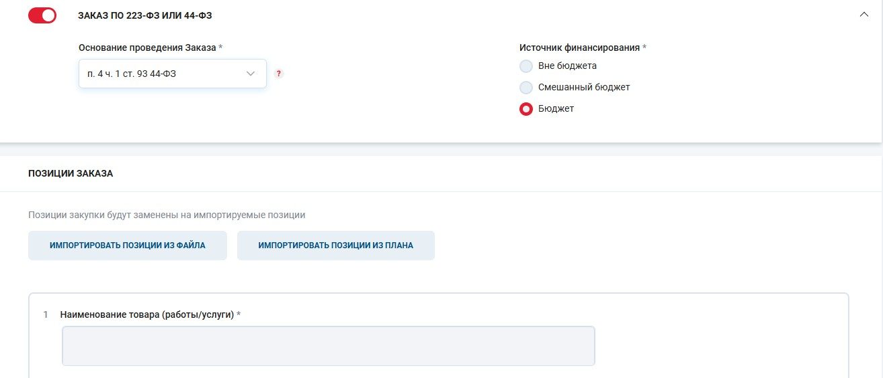
КАК ОПУБЛИКОВАТЬ ЗАКУПКУ
Выбираем основание проведения закупки и источник финансирования

Slide 17
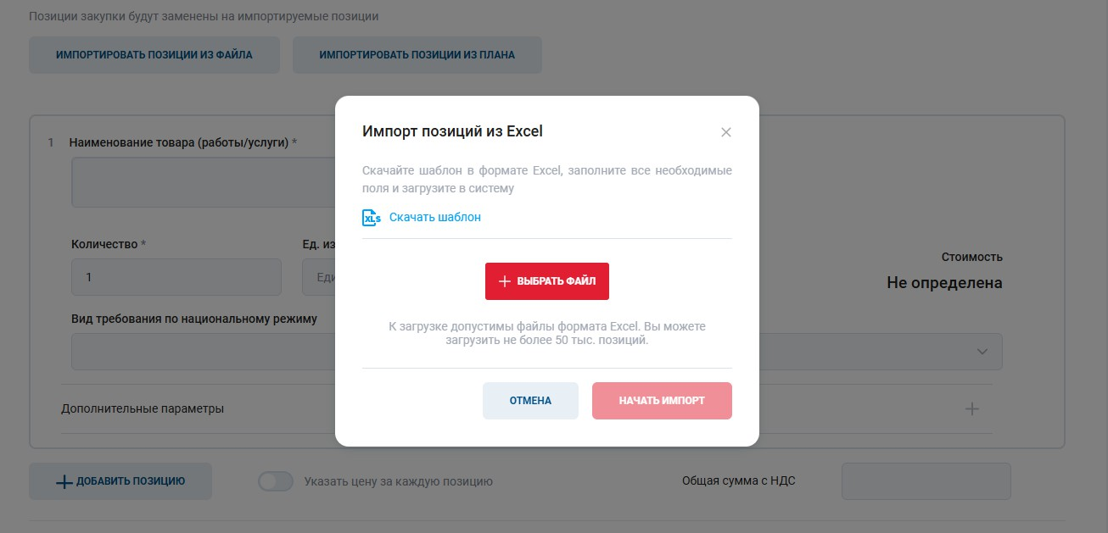
КАК ОПУБЛИКОВАТЬ ЗАКУПКУ
Внести сведения о позиции можно двумя способами: вручную или импортировать из файла Если нужно импортировать из файла, необходимо скачать шаблон, по инструкции внутри шаблона внести в него позиции, Выбрать файл и нажать на кнопку «Начать импорт»

Slide 18
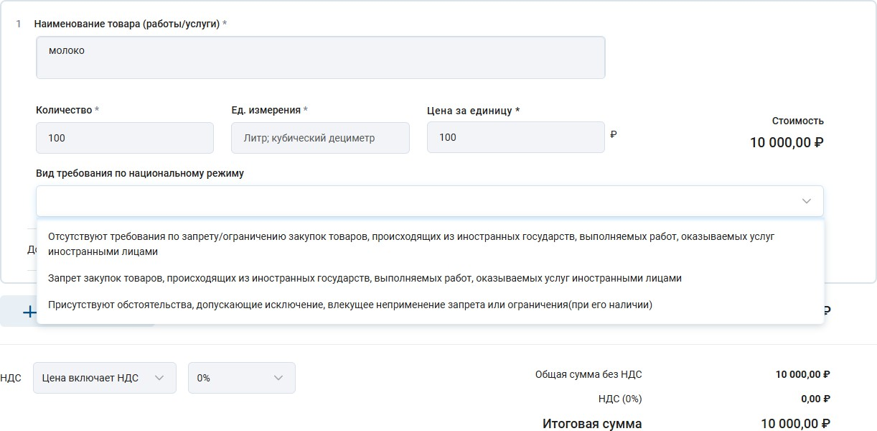
КАК ОПУБЛИКОВАТЬ ЗАКУПКУ
Если мы вводим позиции вручную, то пошагово заполняем все данные позиции: наименование, количество, единицу измерения, цену, вид требования по национальному режиму

Slide 19
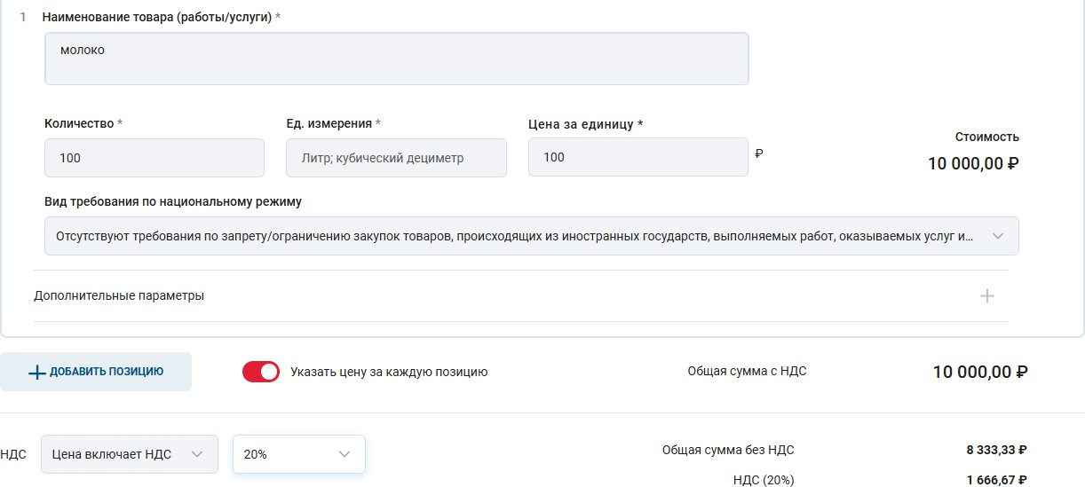
КАК ОПУБЛИКОВАТЬ ЗАКУПКУ
Не забываем включить кнопку Указать цену за каждую позицию. При многолотовой закупке необходимо воспользоваться кнопкой Добавить позицию слева от кнопки Указать цену за каждую позицию

Slide 20
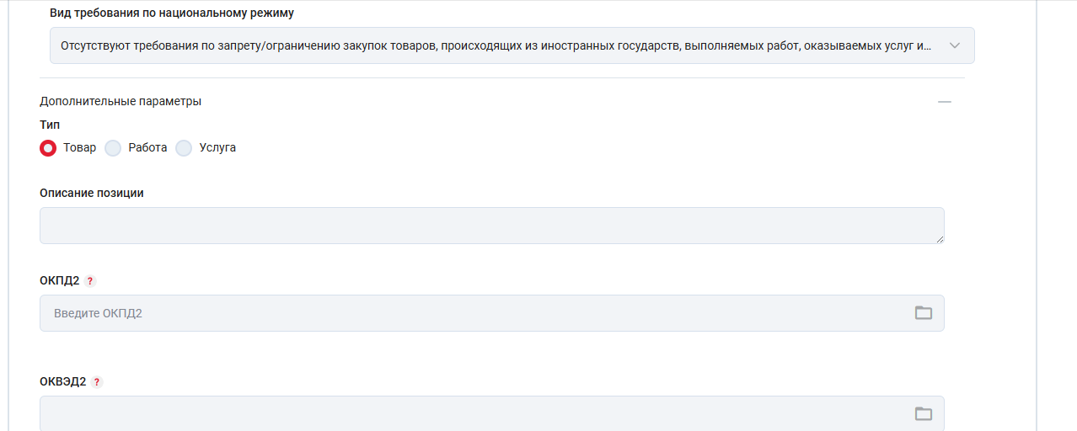
КАК ОПУБЛИКОВАТЬ ЗАКУПКУ
Чуть ниже Раздела Вид требований по национальному режиму находится раздел Дополнительные параметры, при нажатии на «+» справа он открывается и также заполняется пошагово: ОКПД, ОКВЭД, Марка, ГОСТ и другие параметры, если они необходимы

Slide 21
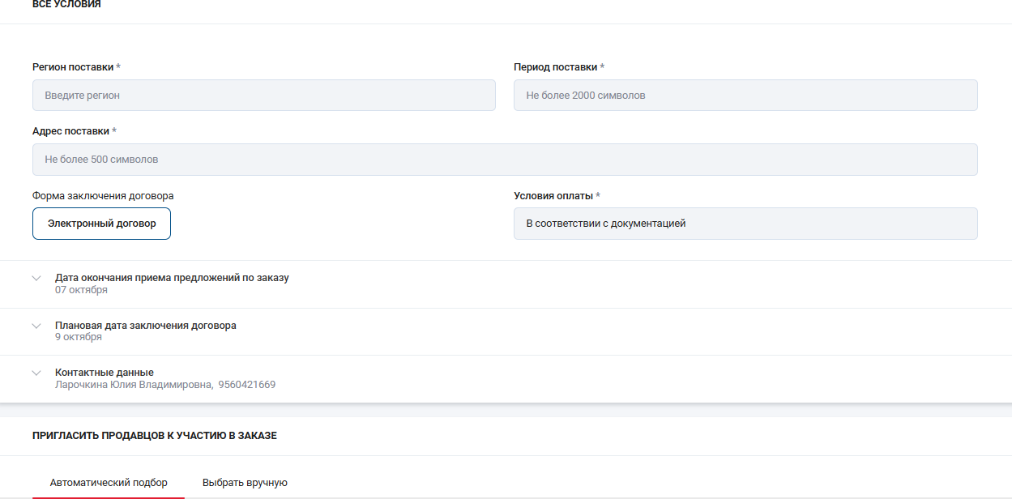
Дополнительные параметры
В разделе также для заполнения есть регион и адрес поставки, оплата, дата
начала и окончания подачи предложений, плановая дата заключения договора и Автоматическое приглашение участников на закупку

Slide 22

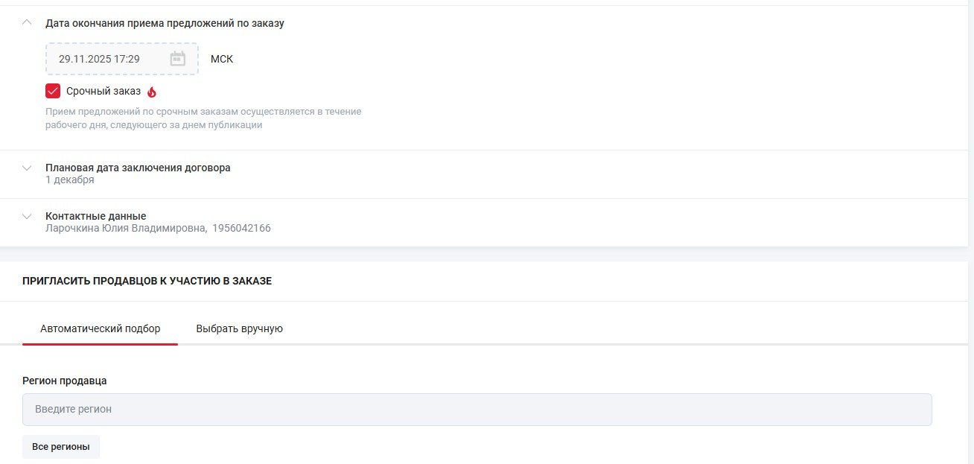
Дата окончания предложений по заказу выставляется автоматически, но редактируется нажатием стрелочки вниз слева и есть возможность поставить галочку на СРОЧНЫЙ ЗАКАЗ (прием предложений в течение суток с даты
публикации закупки). Плановая дата заключения договора проставляется автоматически, но также ее возможно скорректировать

Slide 23
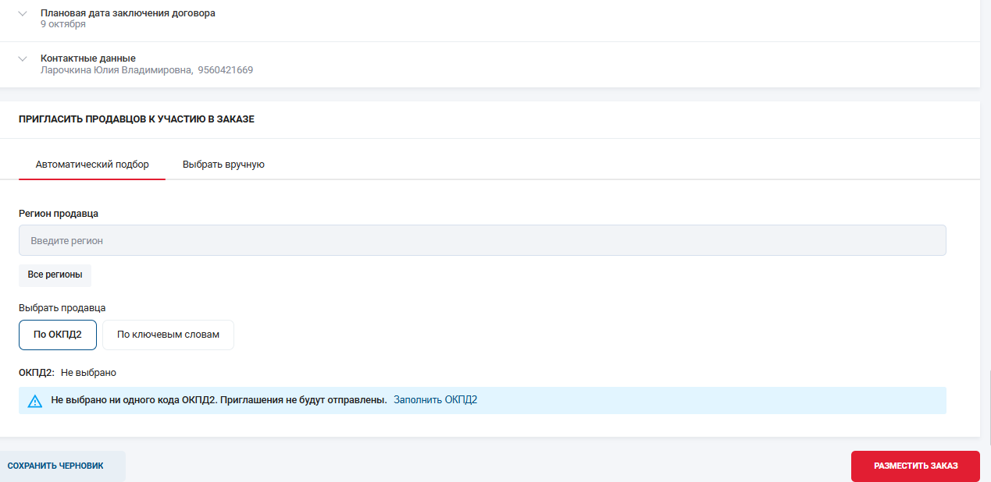
После нажатия кнопки Разместить заказ закупка будет опубликована и перейдет в Разделе Мои заказы на статус Прием предложений

Slide 24
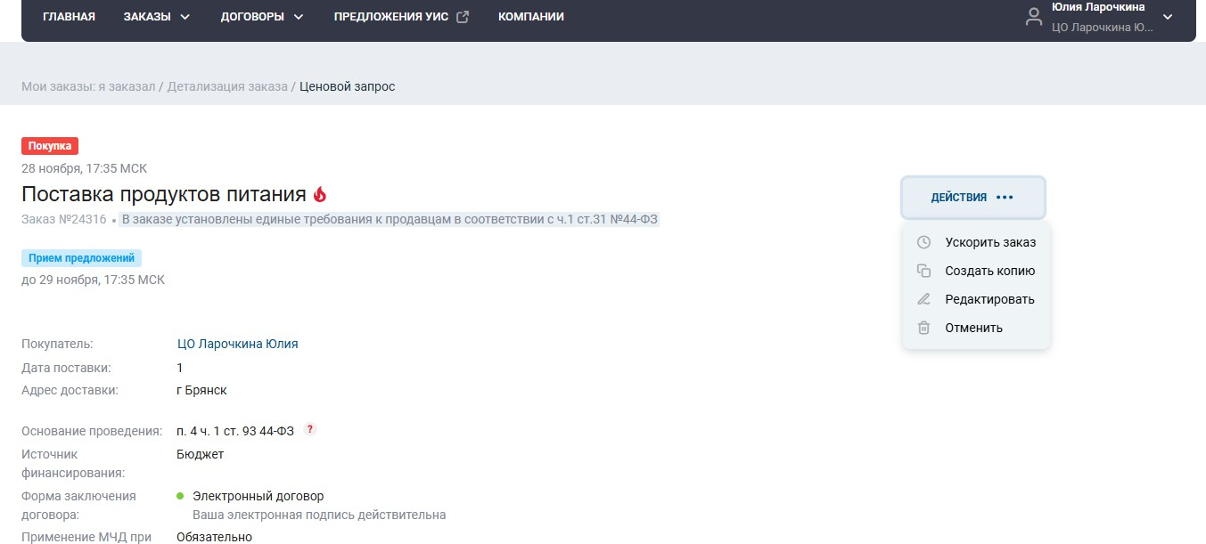
Есть дополнительные функции у Закупки в статусе Прием предложений: Создать копию, Редактировать или Отменить заказ. При отмене заказа закупка переходит в статус Завершена без договора. Также в статус Завершена без договора закупка переходит, если поданных заявок на нее не было или они были все отклонены

Slide 25

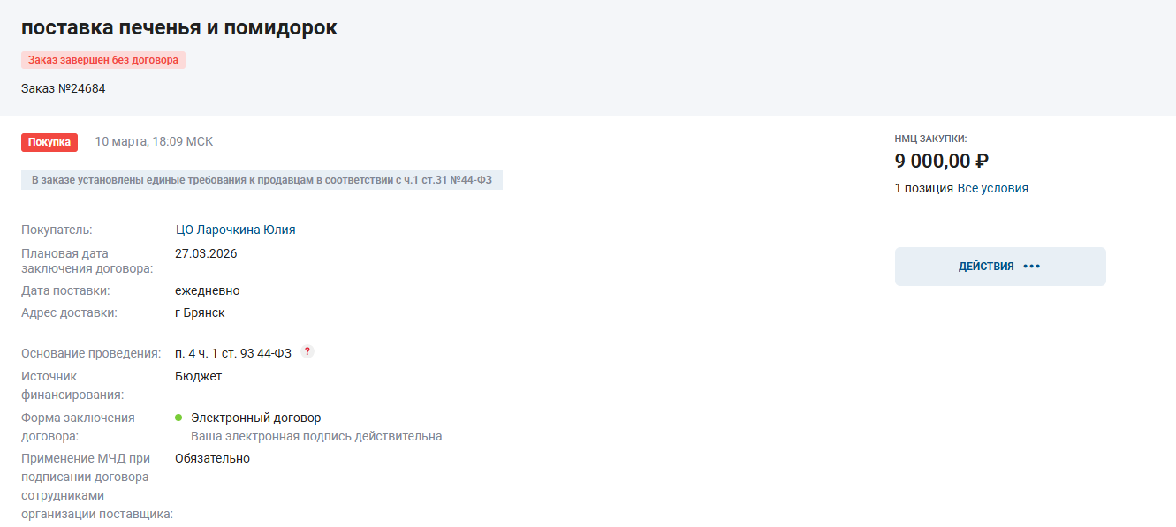
НЕСОСТОЯВШИЕСЯ ЗАКУПКИ
Закупка признаётся несостоявшейся, если не поступили заявки или все заявки отклонены. В этом случае публикуется вторая заявка, связанная с первой. Если и вторая заявка не состоялась — заказчик вправе опубликовать в разделе «Договоры» договор, заключённый вне электронного магазина.
Если закупка опубликована в первый раз и не состоялась, она переходит в статус «Заказ завершен без договора». В случае, если заявки были отклонены, протокол с указанием причин отклонения находится в разделе Протокол. Если заявок не было, протокол отсутствует.

Slide 26
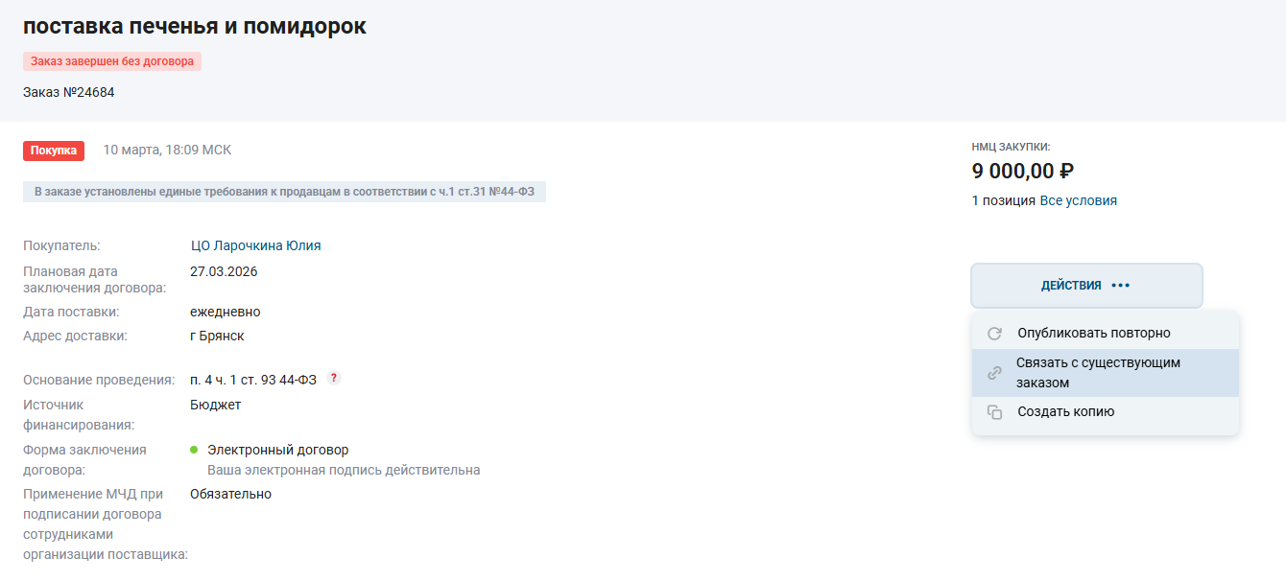
После завершения заказа без договора необходимо внутри закупки нажать на кнопку Действия и Опубликовать заказ повторно

Slide 27
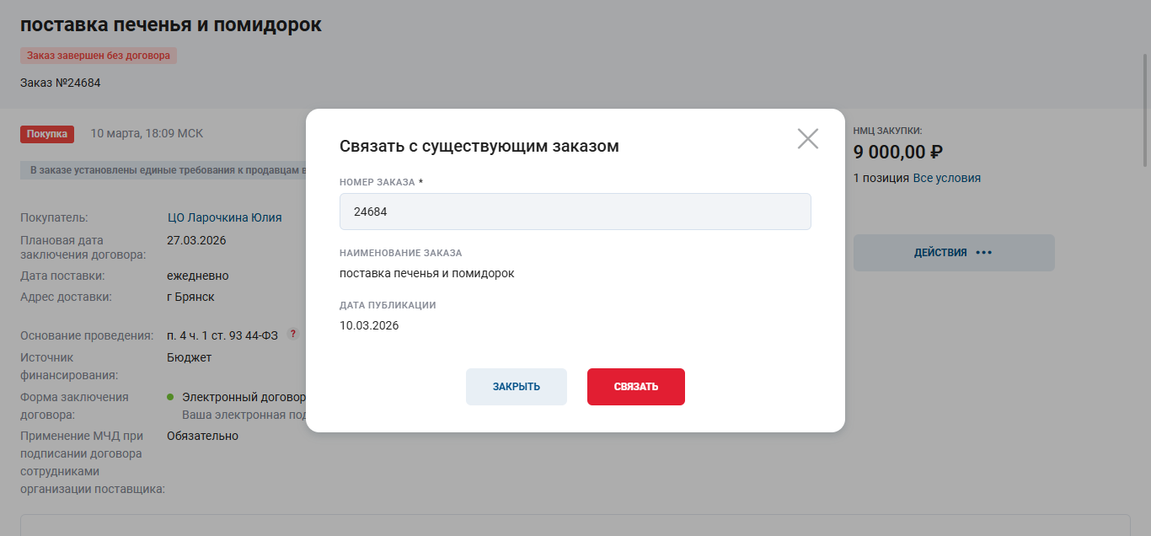
После публикации повторной закупки необходимо вернуться в первую закупку и по кнопке Действия выбрать «Связать с существующим заказом», написать в окне Номер повторно опубликованной закупки и нажать на кнопку «Связать»

Slide 28
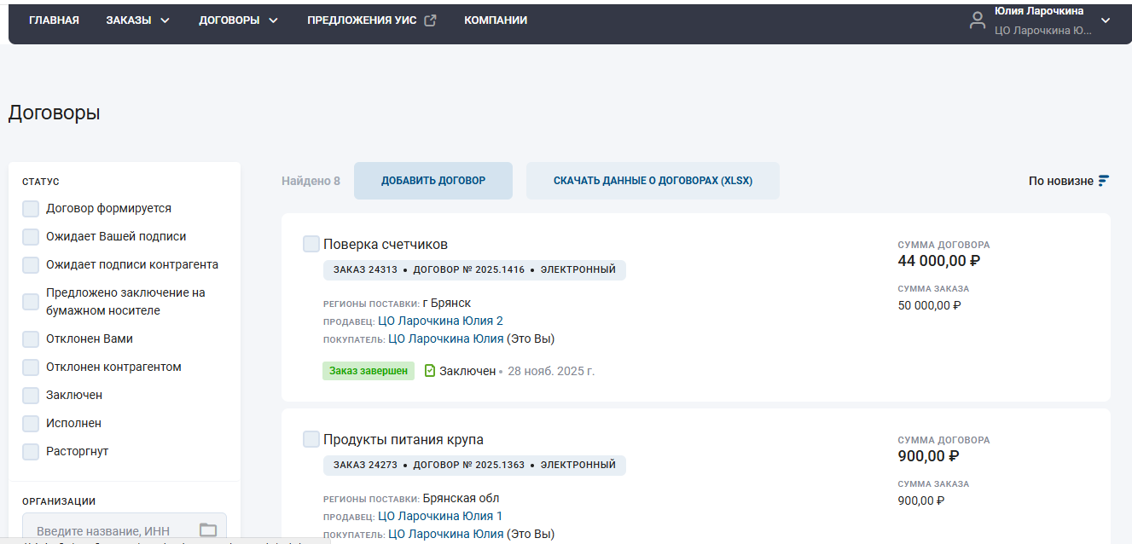
Если вторая закупка признана несостоявшейся, то у заказчика есть возможность заключения договора вне электронного магазина.
Для этого необходимо перейти во вкладку Договоры и нажать на кнопку «Добавить договор»

Slide 29
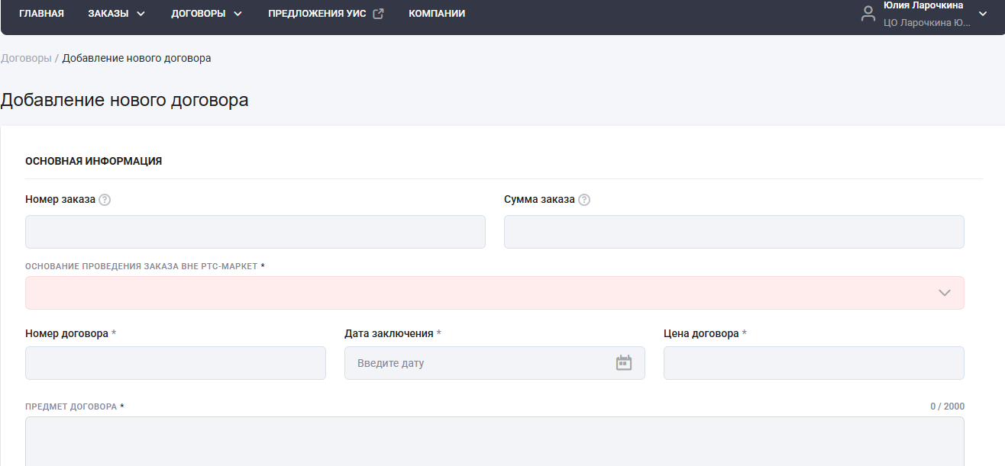
Открывается поле для добавления нового договора и заполняются все поля помеченные звездочкой

Slide 30
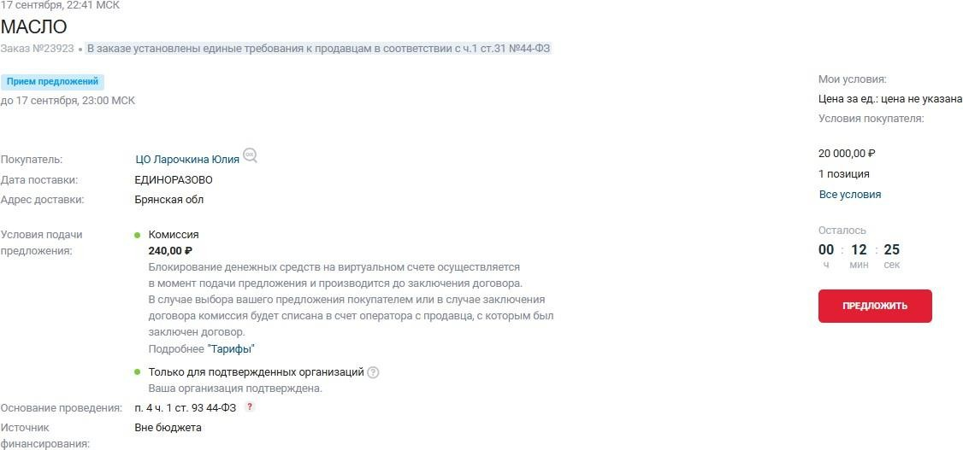
ЧТО ВИДИТ ПОСТАВЩИК
Поставщик в Разделе Заказы и Подразделе Поиск заказов может найти вашу закупку, нажать на наименование товара(работы, услуги) и внутри карточки закупки у него будет кнопка Предложить,, он оформит заявку и подаст ее на закупку

Slide 31
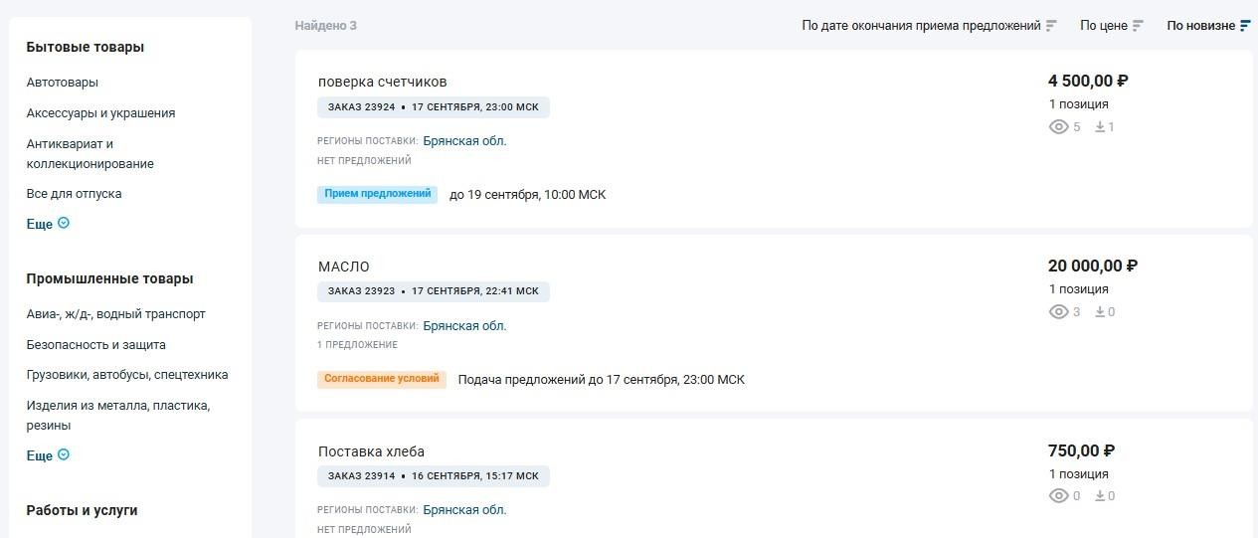
После окончания подачи заявок закупка переходит на этап рассмотрения заявок и публикацию протокола со статусом Согласование условий

Slide 32
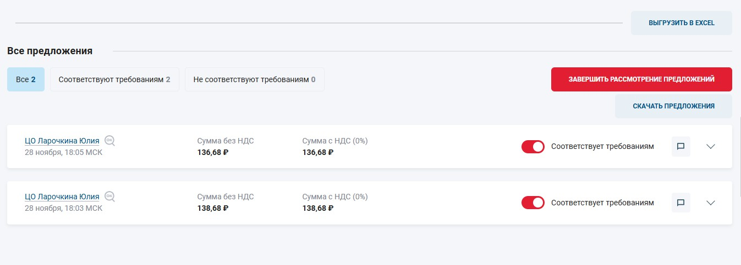
Рассмотрение заявок
На этапе Согласование условий нажать на закупку, провалиться внутрь и
листать вниз до Разделов Все условия, Предложения, Общение, Договор,
Файлы. Далее нажать на подраздел Предложения.

Slide 33

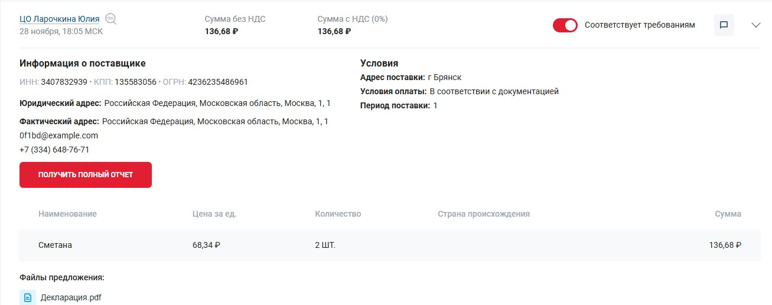
Рассмотрение заявок
Во вкладке «Предложения» проставьте решение в отношении предложений -
«Соответствует требованиям»/«Не соответствует требованиям». В случае
принятия решения о несоответствии Заказчика требованиям укажите причину; Для перехода к выбору победителя нажмите кнопку «Завершить рассмотрение предложений»; напротив Участника, признанного победителем, нажмите кнопку «Одобрить».

Slide 34
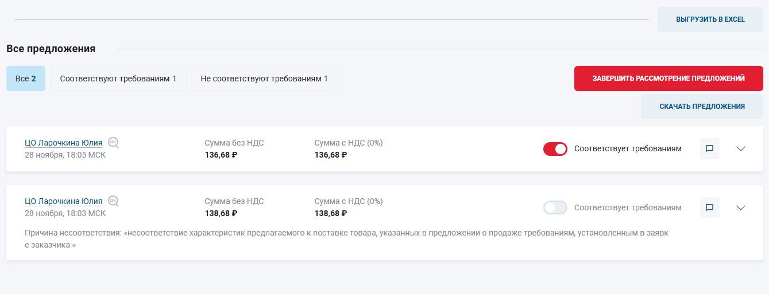
Рассмотрение заявок
После этого необходимо нажать
рассмотрение предложений
на кнопку Завершить

Slide 35
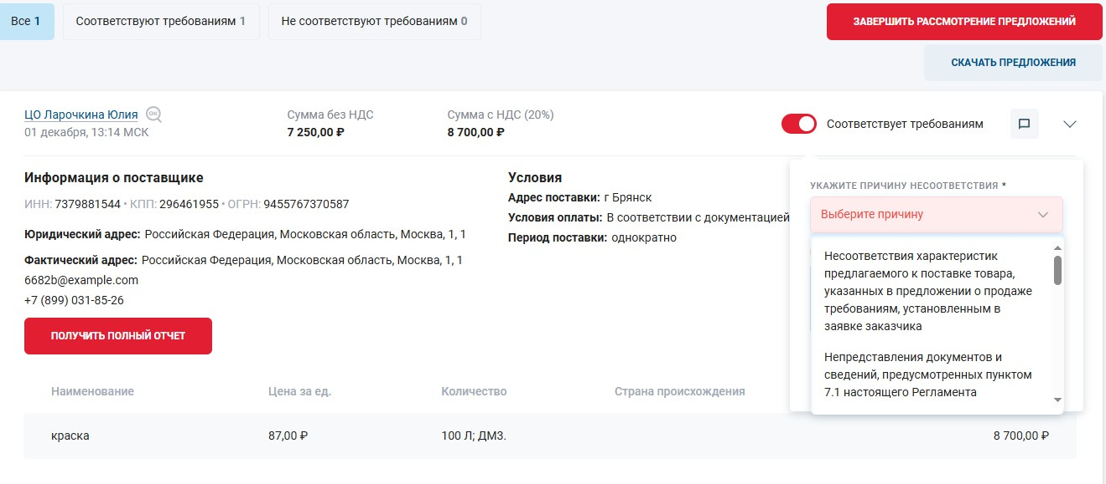
Рассмотрение заявок
Если заявка участника не соотвествует требованиям, то при переводе рычажка на «Не соответствует требованиям» выпадает список отклонений Регламента электронного магазина, из которого необходимо выбрать одну причину отклонений и прописать в окошке комментарий

Slide 36
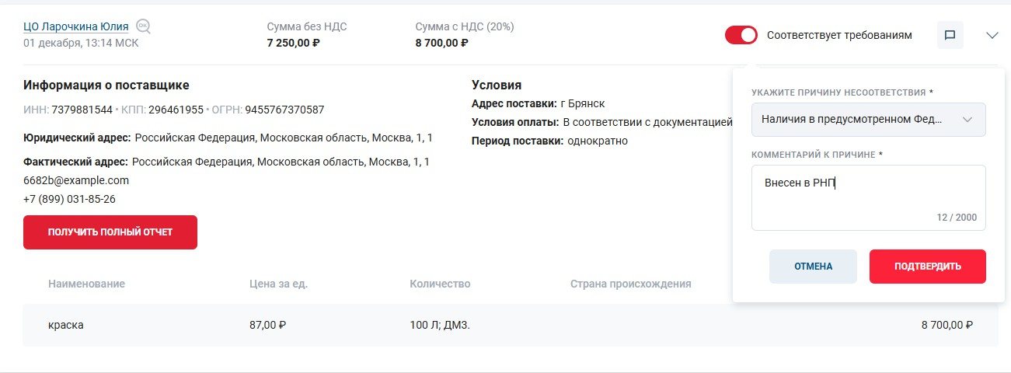
Рассмотрение заявок
Если заявка участника не соответствует требованиям, то при переводе рычажка на «Не соответствует требованиям» выпадает список отклонений Регламента электронного магазина, из которого необходимо выбрать одну причину отклонений и прописать в окошке комментарий

Slide 37
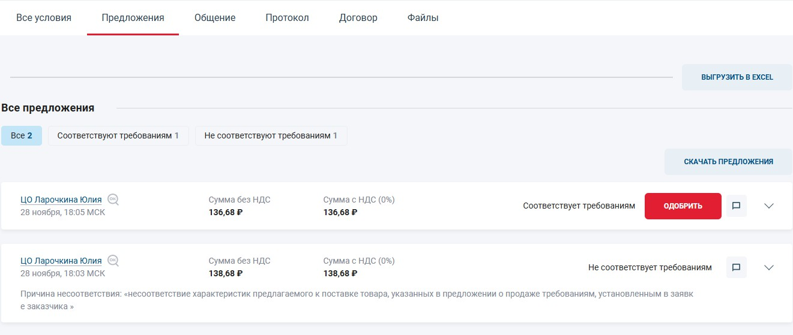
Рассмотрение заявок
И нажать на кнопку Одобрить

Slide 38
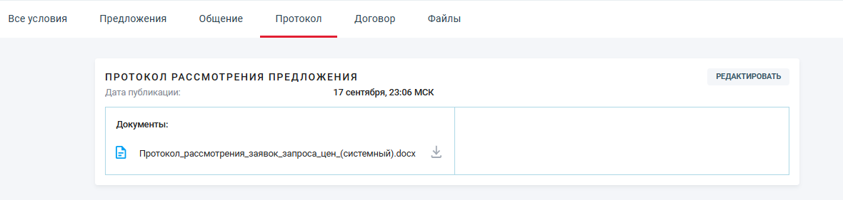
ПРОТОКОЛ системный появляется автоматически

Slide 39
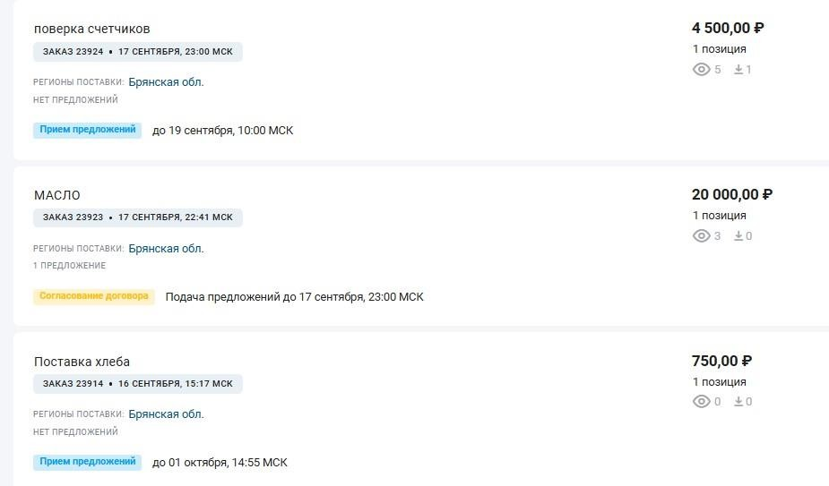
Закупка переходит в статус Согласование договора

Slide 40
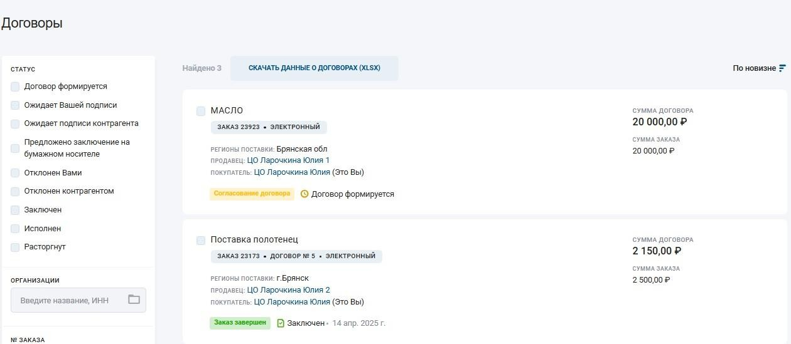
В Разделе Договоры можно скачать данные о договорах

Slide 41
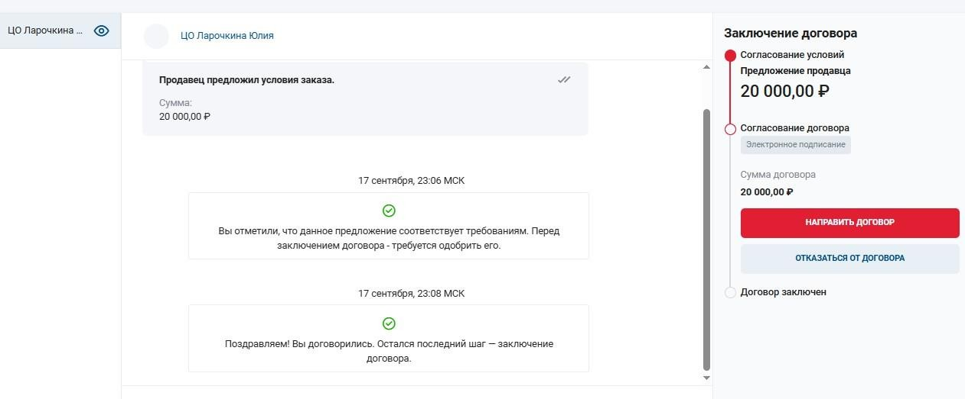
Для направления договора поставщику перейдите в раздел
«Заказы», «Я заказал» и откройте необходимую закупку. Во вкладке
«ДОГОВОР» нажмите кнопку «Направить договор»

Slide 42
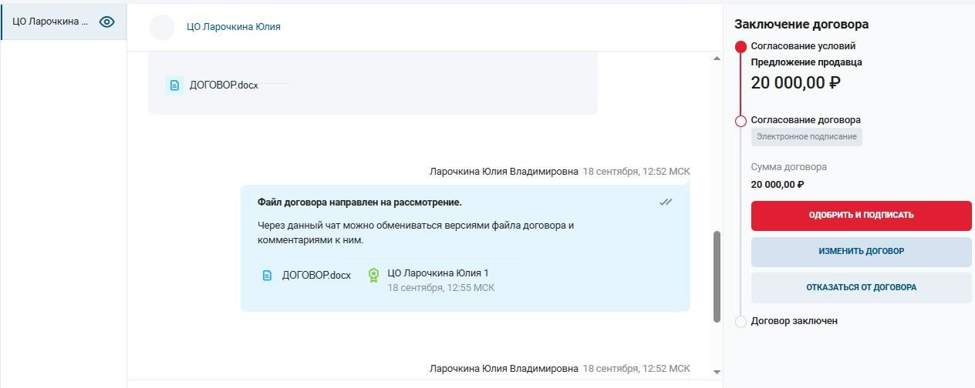
После подписания договора Продавцом необходимо нажать кнопку «Одобрить и подписать»

Slide 43
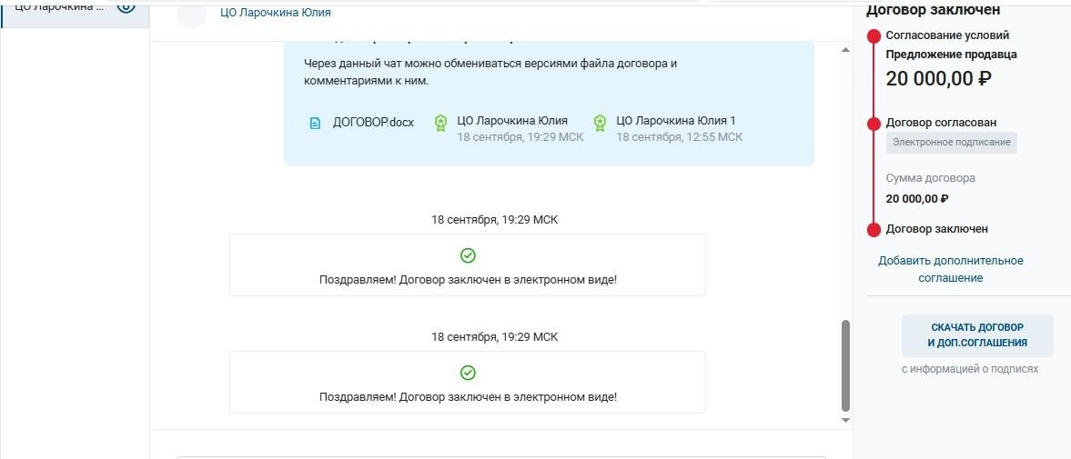
ДОГОВОР ЗАКЛЮЧЕН И ПОЯВИТСЯ В РАЗДЕЛЕ
«Договоры»

Slide 44

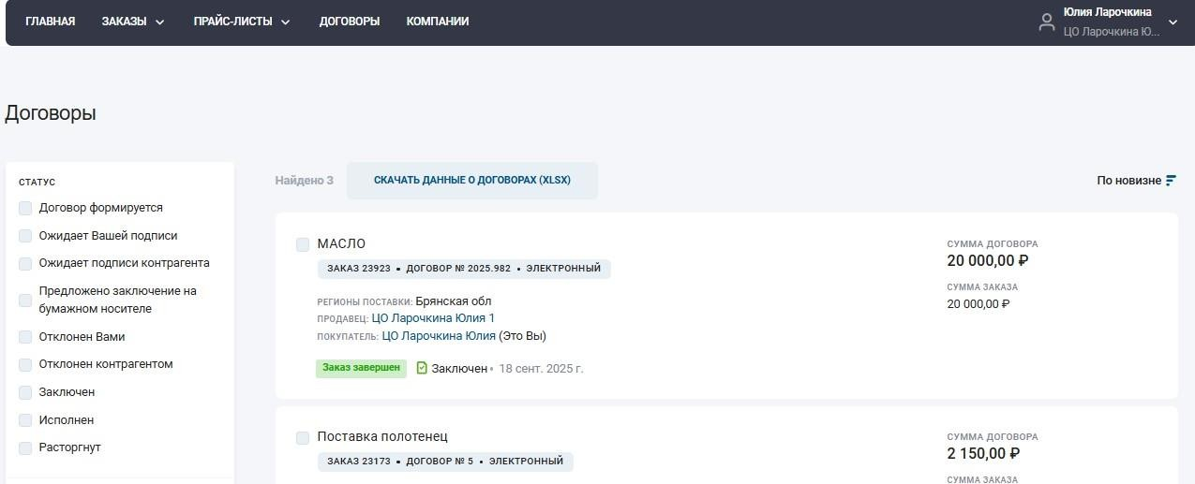
ДОГОВОР ЗАКЛЮЧЕН

Slide 45






Ларочкина Юлия Владимировна
Региональный представитель по работе
с заказчиками ООО «РТС-тендер»
j.larochkina@rts-tender.ru
+7 (920)281-05-56

